Slide 1
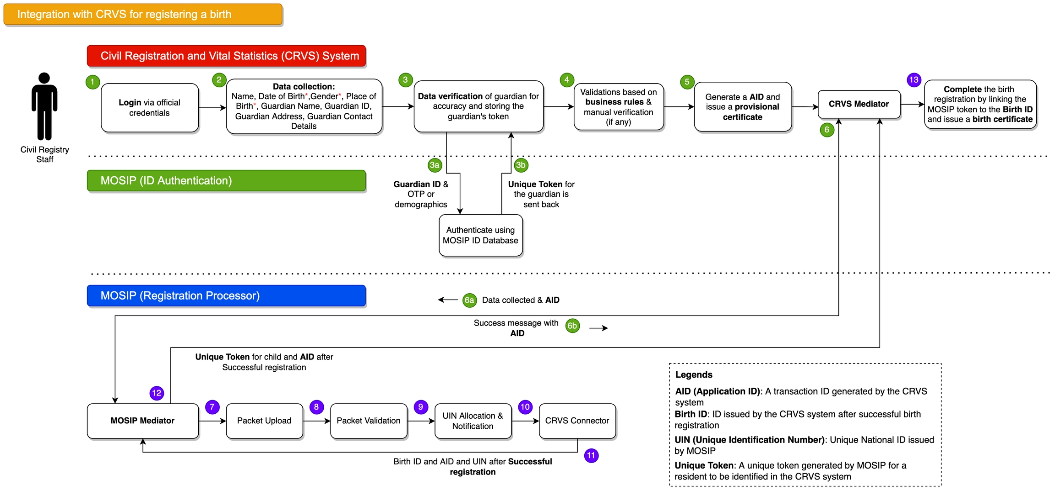
Enregistrement des naissances

